Slide 1
A Gyógyszerésztudományi kar jelene és jövője
Dr. Zelkó Romána
egyetemi tanár, dékán

Slide 2
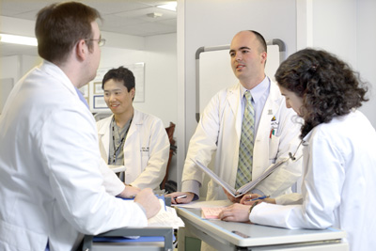
Munkaerőpiac
Ágazati besorolás:
Egészségügyi: elsősorban közforgalmú gyógyszertári, valamint intézeti/kórházi gyógyszertári
Gyógyszeripari
Hatósági
Tudományos/akadémiai

Slide 3
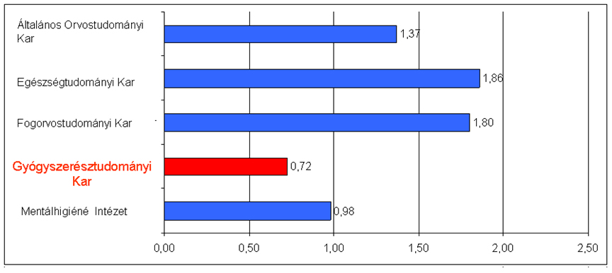
DPR felmérése A diploma megszerzése és az elhelyezkedés között eltelt idő (hónap)

Slide 4
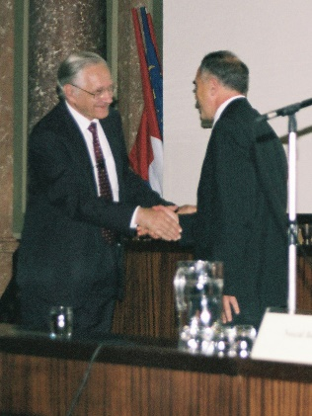
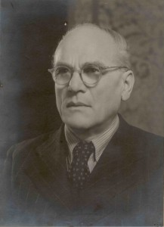
Mérföldkövek
1955
1988
2011
önálló Kar megalapítása
Képzés időtartama 5 év
Első angol nyelvű évfolyam
Első német nyelvű évfolyam
2005
50 éves jubileum
Tudományos szimpózium
Meghívott előadó: Richard Ernst
Mozsonyi Sándor

Slide 5
Gyógyszerészet és gyógyszerészképzés
A gyógyszerészet
természettudományos alapokon nyugvó,
medicinális orientációjú,
önálló szakmai specifikumokkal rendelkező
inter- és multidiszciplináris tudomány és gyakorlat,
EU-konform 300 kredit pontos nappali képzés, Magyarországon négy képzőhelyen.
150
120
70
40

Slide 6
Gyógyszerészképzés a társ képzőhelyek szempontjából
A budapesti képzés:
két kutatóegyetem három karának
(SE GYTK, SE ÁOK, ELTE TTK) részvételével
a legrégibb
a legnagyobb túljelentkezésű
valamennyi felsőoktatási rangsorban az első
A marosvásárhelyi képzés támogatása
(oktatási, pályázati, kutatási együttműködés)

Slide 7
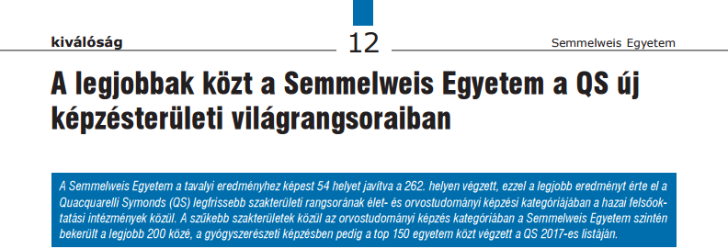
https://www.topuniversities.com/university-rankings/university-subject-rankings/2017/pharmacy-pharmacology (2017.03.09.)
Öt kontinens felsőoktatási intézményeinek 2017 márciusában közzétett, QS rangsorában a Semmelweis Egyetem Gyógyszerésztudományi Kara a teljes magyar egészségügyi felsőoktatás legmagasabbra értékelt egysége lett.

Slide 8
Képzésünk számokban
Graduális képzés
626 fő + 172 fő angol és német nyelvű
Szakképzés (3 szakirányban, 20 alap- és 7 ráépített szakágban)
320 fő (4 államilag finanszírozott, 316 fő önköltséges)
Kötelező szintentartó továbbképzés 5270 gyógyszerész
Ph.D. képzés
46 fő

Slide 9
Promotio sub auspiciis praesidentis Rei Publicae kitüntetéses doktorok
Budai Marianna (2005)
Kiss Dorottya (2008)
Kóczián Kristóf (2007)
Hellinger Éva (2014)

Slide 10
Hallgatói megoszlás állampolgárság szerint
Magyar nyelvű képzés
Magyarország, Oroszország, Románia, Szerbia, Szlovákia, Ukrajna, Vietnám
Angol nyelvű képzés
Algéria, Belgium, Brazília, Ciprus, Dél-Korea, Franciaország, Görögország, Irak, Irán, Írország, Izrael, Kazahsztán, Kína, Nigéria, Norvégia, Olaszország, Spanyolország, Svédország, Szaúd-Arábia, Vietnám
Német nyelvű képzés
Németország, Ausztria, Törökország

Slide 11
Tehetséggondozás
Tudományos Diákkör
2015/16. tanév 2. félév:
GYTK intézeteiben: 33 fő
ELTE intézeteiben: 9 fő
ÁOK intézeteiben: 16 fő
2016/17. tanév 1. félév:
GYTK intézeteiben: 43 fő
ELTE intézeteiben: 9 fő
ÁOK intézeteiben: 16 fő
Egyéb intézetben: 8 fő

Slide 12
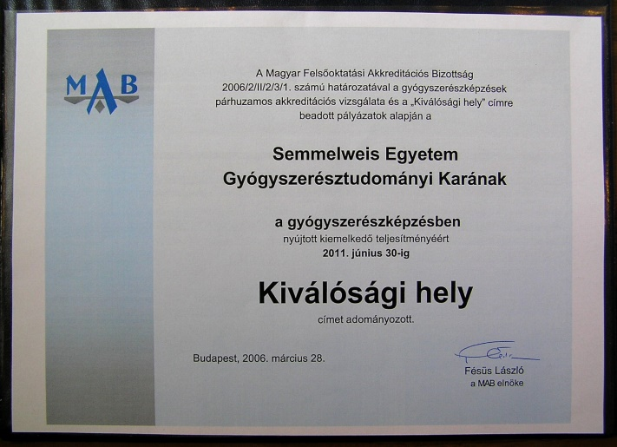
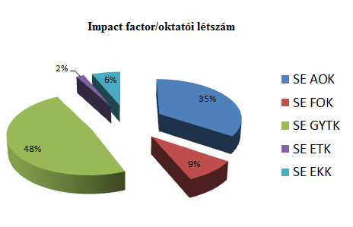
Kompetencia-értékelési rendszer
Minősített oktatók aránya az Egyetemen belül a legmagasabb
Az egy főre jutó tudományos output az SE karai között a legnagyobb
MTMT alapján
2012-2017.04 között
független hivatkozás: 8600

Slide 13
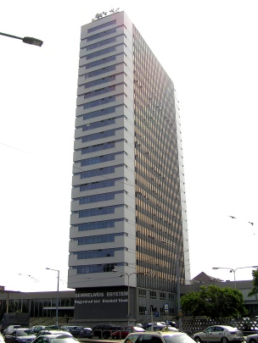
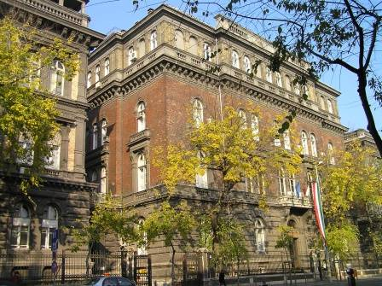
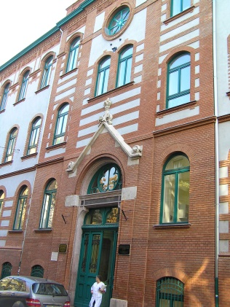
A Gyógyszerésztudományi Kar intézetei
1.
2.
3.
4.
5.
6.
Gyógyszerészi Kémiai Intézet
Gyógyszerészeti Intézet
Farmakognóziai Intézet
Gyógyszerhatástani Intézet
Szerves Vegytani Intézet
Egyetemi Gyógyszertár Gyógyszerügyi Szervezési Intézet

Slide 14
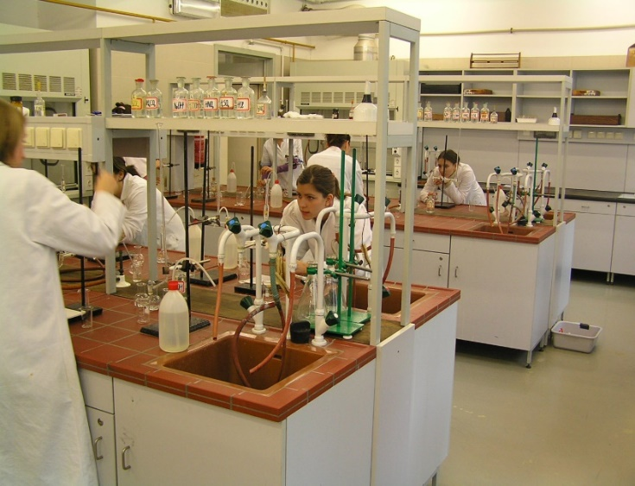
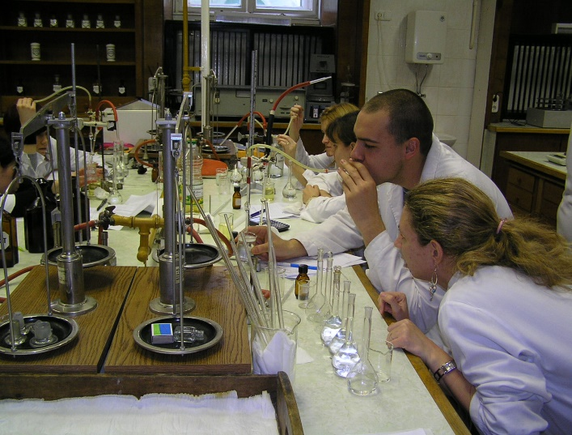
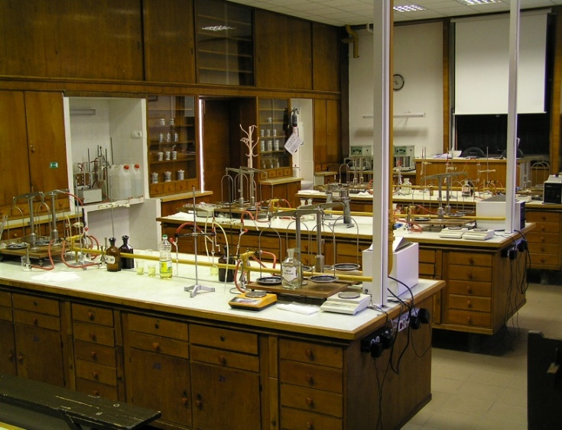
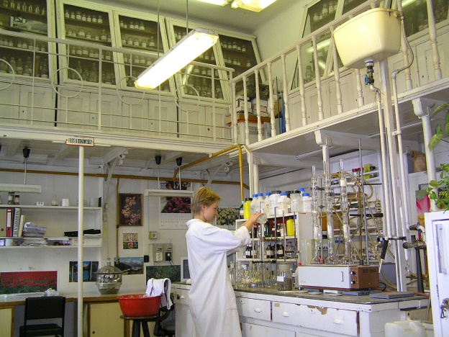
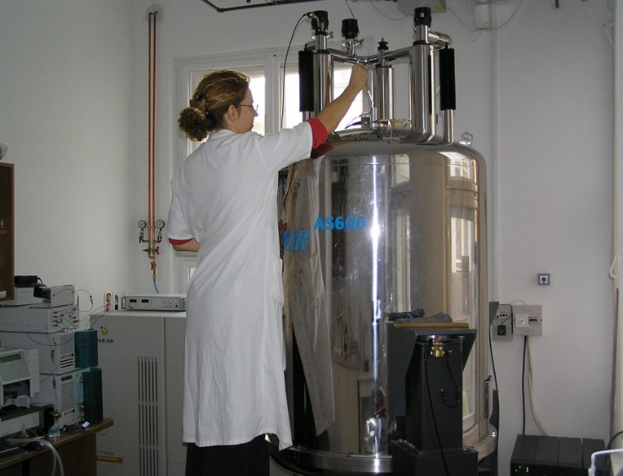
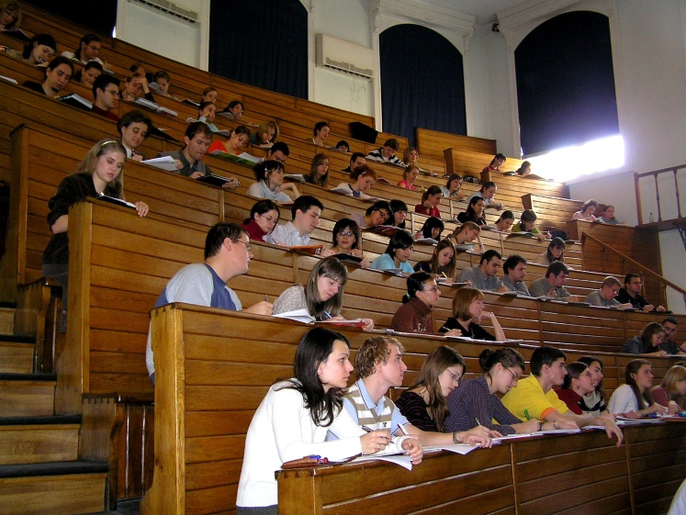
ELTE- TTK Analitikai kémiai laboratórium
SE - GYTK Tanpatika
SE - GYTK Tanpatika
SE - GYTK Farmakognóziai laboratórium
SE - GYTK NMR laboratórium
SE - GYTK Hőgyes előadóterem

Slide 15
Kutatási területek
Gyógyszerhatástani Intézet
2013. 07. 01-jével a Magyar Tudományos Akadémia támogatásával megalakult Bagdy György professzor vezetésével a Neuropszichofarmakológiai és Neurokémiai Kutatócsoport - A humán depresszió kialakulásában szerepet játszó környezeti és örökletes faktorok kölcsönhatásainak vizsgálata genomikai és képalkotó módszerekkel

Slide 16
Kutatási területek
Gyógyszerészi Kémiai Intézet
felfedező és alkalmazott kutatások a bio- és gyógyszermolekulák bioreleváns fizikai-kémiai tulajdonságainak jellemzésére, analitikájára és szintézisére, e molekulák kölcsönhatásainak megismerésére irányulnak
MTA Kábító- és Doppingszer-tudományi Társult Kutatócsoport - új, farmakológiailag aktív morfinszármazékok előállítása és jellemzése
Új kinázgátló molekulák, NMDA és AMPA receptorokon ható új farmakonok előállítása

Slide 17
Kutatási területek
Gyógyszerészeti Intézet
új segédanyagok bevezetése a gyógyszerformák fejlesztésében
korszerű gyógyszerformák kutatása és vizsgálata,
új bioanalitikai módszerek bevezetése, kutatása (pl. OPLC-kapcsolt technikák), in vitro - in vivo korrelációk (IVIVC) kutatása,
gyógyszer-étel interakciók, korszerű irányelvek érvényesítése a receptúrai készítmények előállításában,
gyógyszertechnológiai inkompatibilitási problémák megoldási lehetőségei, szabályozott hatóanyag-felszabadulású, antibiotikumokat tartalmazó biológiai hordozók alkalmazása csonthiányok pótlására
oldhatóság növelésének lehetőségei a gyógyszertechnológiában
gyógyszertechnológiai-farmakokinetikai-bioanalitikai háttér

Slide 18
Kutatási területek
Szerves Vegytani Intézet
diazinok, elméleti és szintetikus kémiája: pl. palládium-katalízissel megvalósított szén-szén keresztkapcsolási reakciók alkalmazásával kidolgozott szintézisstratégiák, valamint bizonyos termikus átrendeződési reakciók mechanizmus-vizsgálata és szintetikus továbbfejlesztése
antiaritmiás szerek, alfa-adrenoceptorokra és szemikarbazid-szenzitív amin-oxidáz enzimre ható vegyületek tervezése és előállítása

Slide 19
Kutatási területek
Farmakognóziai Intézet
gyógynövények értékelése korszerű in vitro és in vivo, valamint fitoanalitikai eljárások komplex alkalmazásával
hatás–szerkezet összefüggések tanulmányozása bio-assay irányított elválasztás-technikai módszerek alkalmazásával
biotechnológiai laboratóriumaikban a génműködést befolyásoló hormonális regulációval és prekurzorok alkalmazásával optimalizálják a különböző organizálódási szintű in vitro gyógynövénykultúrák hatóanyag-képzését

Slide 20
Kutatási területek
Egyetemi gyógyszertár Gyógyszerügyi Szervezési Intézet
gyógyszerutilizációs, farmakoökonómiai, életminőség, beteg-együttműködés és egészségműveltség vizsgálatok
gyógyszerészi gondozás magyarországi bevezetéséhez szükséges vizsgálatok, protokollok szakmai előkészítése
alkalmazott klinikai gyógyszertechnológiai kutatások

Slide 21
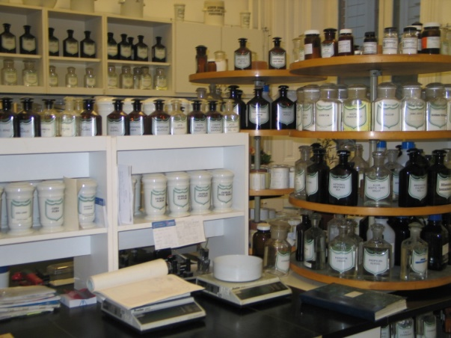
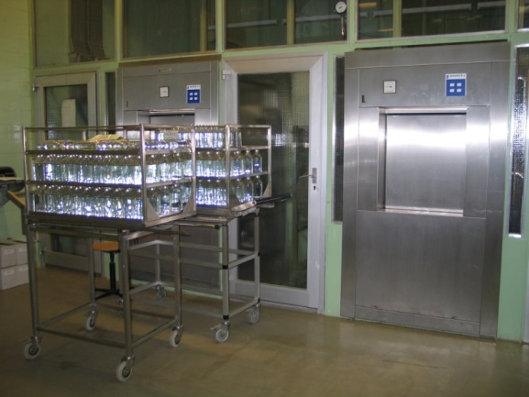
Az Egyetem klinikáinak gyógyszerellátása
Az Egyetem gyógyszerellátásának irányítása
gyógyszergazdálkodás
gyógyszerkészítés
gyógyszerellenőrzés
beszerzés, tárolás, expediálás
forgalomba hozatalra engedélyezett gyógyszerek
fertőtlenítőszerek
kötszerek
reagensek, vegyszerek
Gyógyszerinformációs szolgálat
http://semmelweis.hu/gyogyszertar/gyogyszerellatas-index/
Gyógyszerterápiás Bizottság munkájának koordinálása
Gyógyszer-, kötszer-, fertőtlenítőszer közbeszerzés szakmai előkészítése
Szénhidrát
Aminosav
Elektrolit [Na⁺, K⁺, Ca²⁺, Mg²⁺, PO₄³⁻]
Vitamin
Nyomelem
Lipid
Folyadék
Szénhidrát
Aminosav
Elektrolit [Na⁺, K⁺, Ca²⁺, Mg²⁺, PO₄³⁻]
Vitamin
Nyomelem
Lipid
Folyadék
Szénhidrát
Aminosav
Elektrolit [Na⁺, K⁺, Ca²⁺, Mg²⁺, PO₄³⁻]
Vitamin
Nyomelem
Lipid
Folyadék

Slide 22
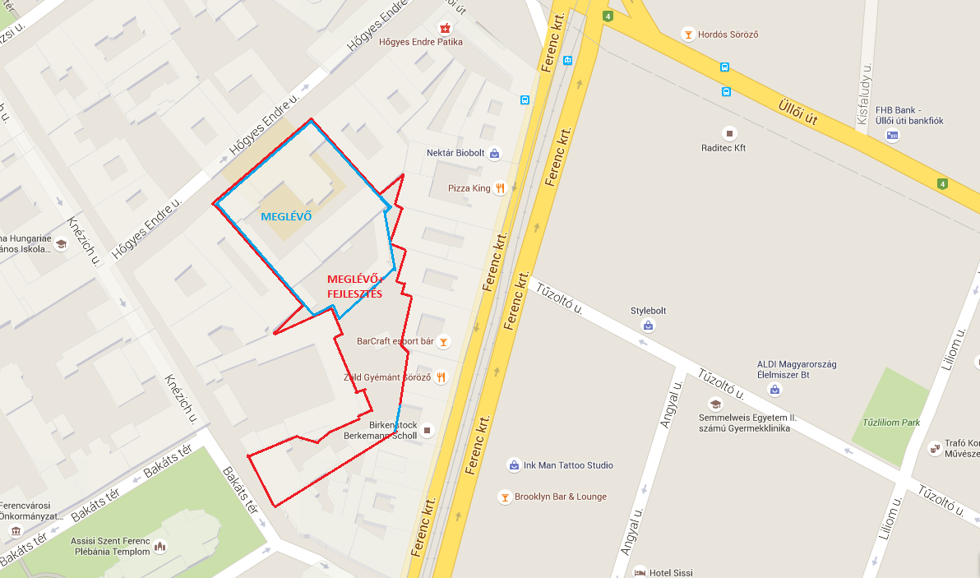
A jövő
„Az egyetlen állandó a változás maga”
(Hérakleitosz)

Slide 23
Terveink
Gyógyszerésztudományi Kar oktatási és területi integrációja (IFT)
Képzési kapacitás bővítése, fejlesztése
német nyelvű gyógyszerészképzés létszámának növelése
K+F+I: hazai és nemzetközi egyetemi és ipari kollaborációkkal
A továbbképzési tevékenység kiszélesítése, új nemzetközi és hazai posztgraduális képzési modulok indítása
Gyógyszertudományok Doktori Iskola fejlesztése: International Ph.D. School of Drug Research and Industrial Pharmacy

Slide 24
Köszönöm a figyelmet!

